Slide 1
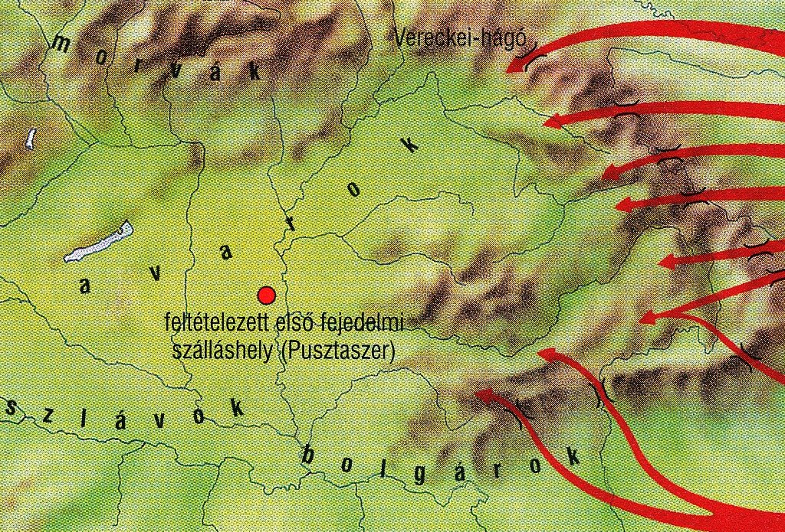
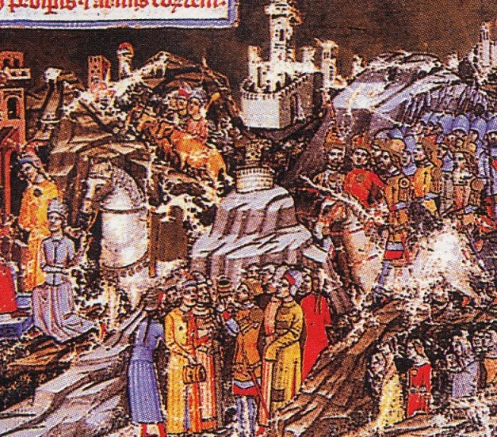
A honfoglalás
A honfoglalás
előzményei
A magyarok etelközi szállásukról kiindulva többször jártak a Kárpát-medencében.
Hol a morvák, hol pedig a frankok hívták be őket ide, hogy szövetségesként harcoljanak mellettük. Tudták, hogy a Kárpát-medencében nem kell jelentős ellenféllel számolniuk.
A Dunántúlt ekkor a frankoknak alávetett szlávok és avarok lakták.
A Marostól délre kezdődött a bolgárok területe.
A morvák a Kárpát-medence északnyugati részét uralták.
A honfoglalás
ábrázolása egy
XIV. századi
kódex ábrázolásán

Slide 2
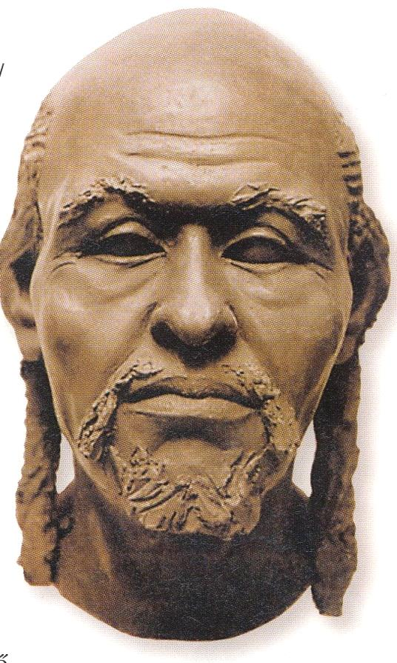
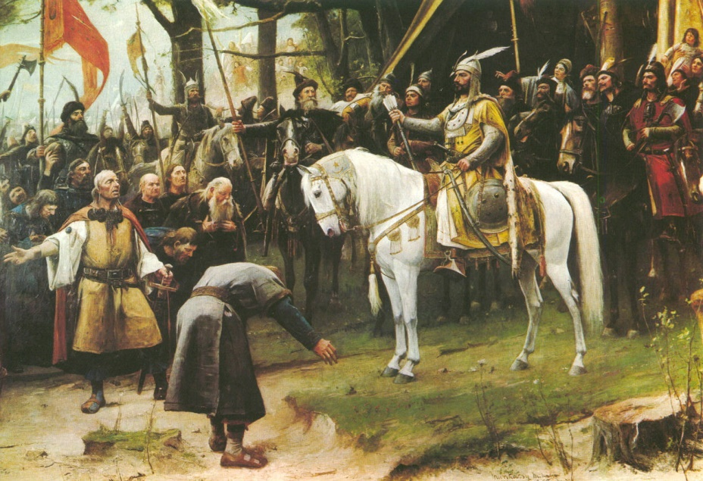
A honfoglalást közvetlenül megelőzően a magyarok a bizánciakkal szövetségben a bolgárok ellen vezettek sikeres hadjáratot.
A háború végén visszatértek Etelközbe.
A bolgárok meg akarták bosszulni a vereséget, ezért szövetkeztek a besenyőkkel.
A besenyők voltak ugyanis a magyarok keleti szomszédai.
Ilyenek lehettek
honfoglaló őseink
számítógépes
rekonstrukció
alapján
A magyarok így két tűz közé kerültek.
Seregeik a bolgárok ellen vonultak, de az Al-Duna vidékkén vereséget szenvedtek. Ugyanebben az időben érhette az etelközi szállásterületet a besenyő támadás.
Itt az asszonyok, idősek, gyerekek
mellett csak kevés harcos maradt, ezét győzhettek a besenyők.
A honfoglalás egyik ábrázolása
a sok közül

Slide 3
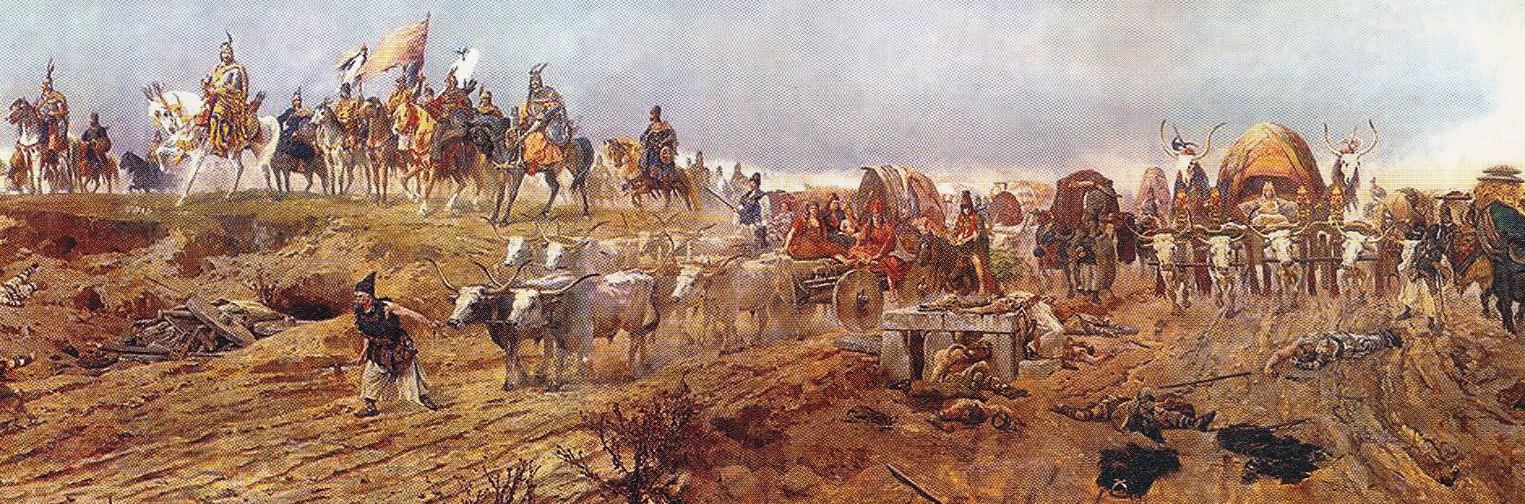
A honfoglalás
Ebben ahelyzetben nem volt a magyaroknak más választása, mint megindulni nyugat felé. Kr. u. 895-ben kezdődött a honfoglalás.
Őseink Árpád és Kurszán vezetésével a Kárpátokon keresztül ereszkedtek
le, pl. a Vereckei-hágón.
A Felső-Tisza vidékén és Erdélyben pihentek meg asszonyaikkal és állataikkal.
A bevonulás nem volt fejvesztett menekülés, és nem is ismeretlen helyre érkeztek.
Első lépésben a Dunától keletre fekvő területeket foglalták el, és
néhány év alatt megszilárdították hatalmukat. Már ekkor nagyobb összeget kaptak a frankoktól a békéért cserébe.

Slide 4
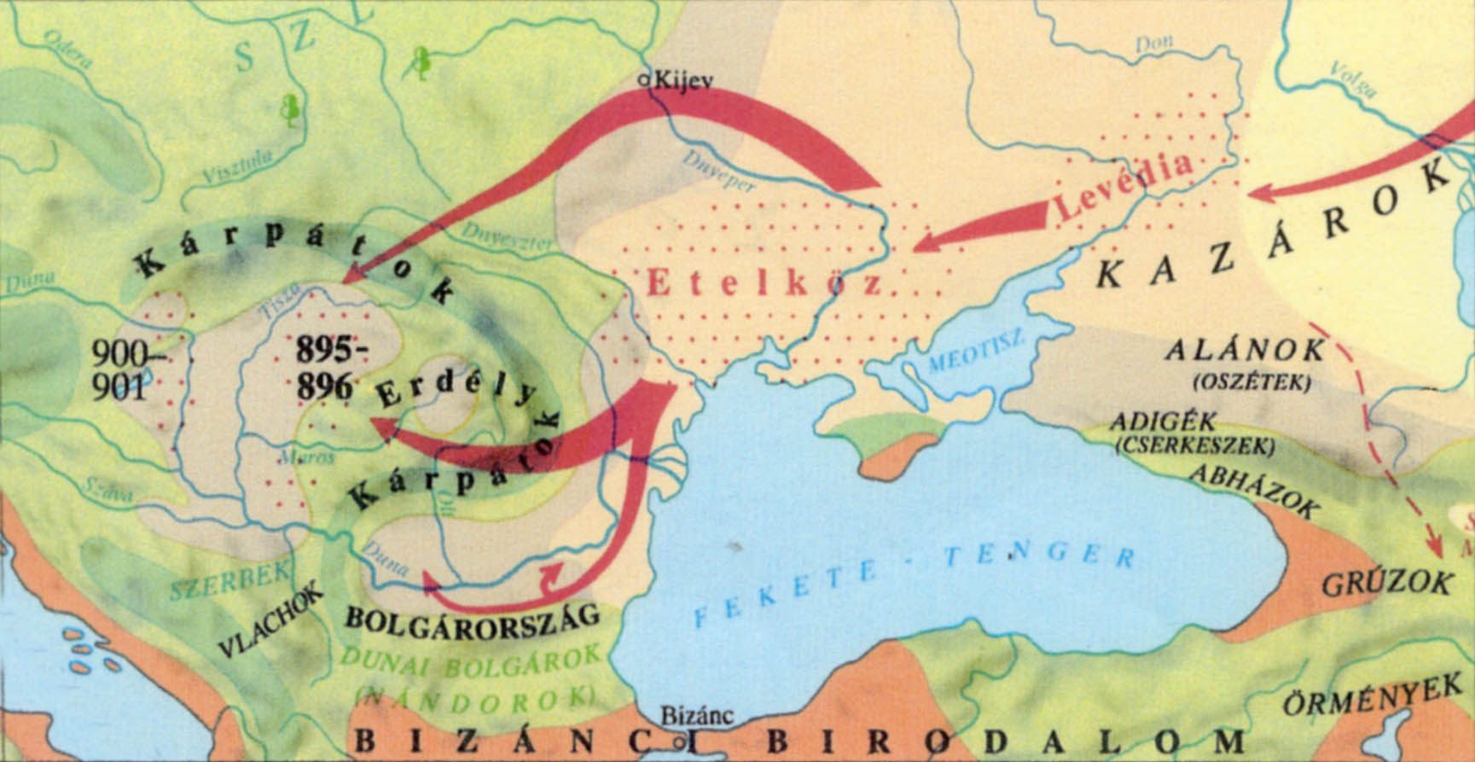
Hamarosan úgy megerősödtek, hogy Kr. u. 899 -ben már Itáliában jártak zsákmányszerző hadjáraton. Hazatérve pedig elfoglalták az egész Dunántúlt is.
Árpád törzse a Dunántúl északi részén települt le. A Kárpát-medence magas hegyekkel övezett, jót védhető, az etelközi szálláshelyhez hasonló éghajlatú vidék volt. Az Alföld legeltetésre és földművelésre is alkalmas, a folyók bővizűek.
Ez a gazdag táj lett a honfoglalók új hazája.

Slide 5
A zászlón látható ragadozó madár, a turul a krónikák szerint az
Árpádok jelképe volt.

Slide 6
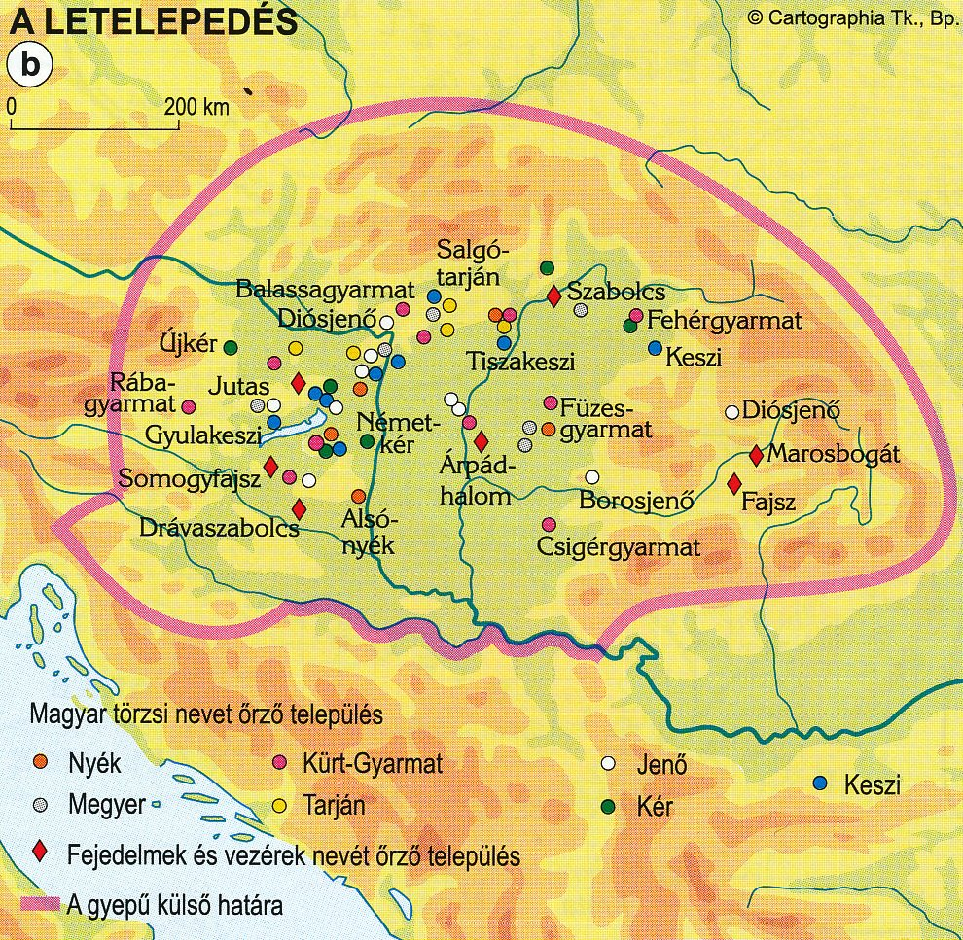
avarok: a hunokhoz és a magyarokhoz hasonló sztyeppei lovas íjász nép.
568–822 között birtokolták a Kárpát-medencét.
szlávok: a népvándorlás során benépesítették
Európa keleti és déli területeit.
Ma Közép-Európában (csehek, szlovákok, lengyelek), Kelet-
Európában (oroszok, ukránok) és Dél-Európában
(szerbek, horvátok) élnek szláv nyelvű népek.

Slide 7
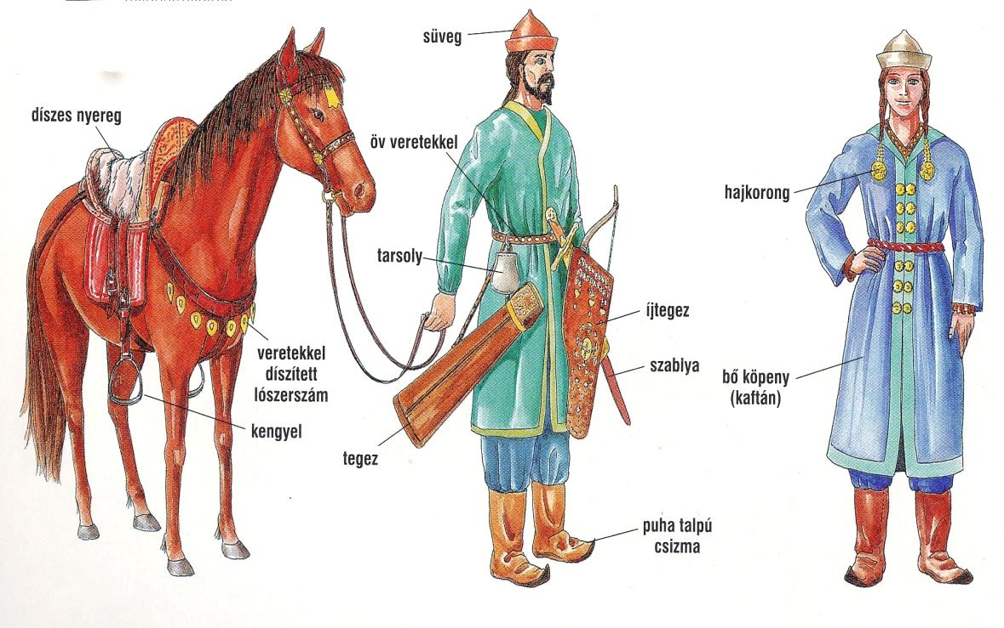
Milyenek is lehettek honfoglaló őseink?
A férfiak sírjainak az egyik leggyakoribb leletei az övek.
A harcosok az övre akasztották fel szablyájukat és a nyílvesszőket és az íjat tartó tegezt.
Állandóan szükségük volt egy tarsolyra is, ebben hordták magukkal a tűzszerszámot és a kést.
Inget és bő köpenyt viseltek, ruhájukat fémdíszekkel varrták ki.
A férfi sírokban gyakran találták meg a régészek az elhunyt lovának maradványait lószerszámát és nyergét.
A női sírokból főleg ékszerek kerültek elő.
A nők fülbevalót, színes gyöngyöket, karperecet hordtak.
Hajukat, homlokukat szalagra, fej fedőre
varrott kis fémlapocskákkal, korongokkal ékesítették.
A férfiaknál változatosabban öltözködtek. Ingüket és felsőruhájukat gyakran csüngős fémdíszekkel varrták ki.
Övükön kis tarsolyban tűt, kést, apró eszközöket tartottak.

Slide 8
A honfoglalás emléke a középkori krónikában
A honfoglalásról korabeli magyar történeti forrás nem keletkezett.
Mondái a szájhagyomány útján maradtak fenn, és ezeket csak évszázadokkal később jegyezték le. Az első hazai gesztát a 11. század közepén írhatták, de szövege csak
átírt változatban a Képes Krónika kódexében maradt fenn (1358 után). Anonymus a 13. század elején írt egy külön gesztát a magyar „királyok és előkelők” származásáról.
Az ő munkája jórészt a honfoglalásról szól.
Krónikás képe egy kódexben
geszta: tettek, viselt dolgok
(pl. Gesta Hungarorum –
A magyarok cselekedeteiről)
Hét vezér ábrázolása
a Képes Krónikában

Slide 9
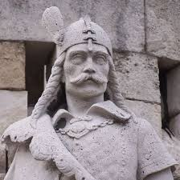
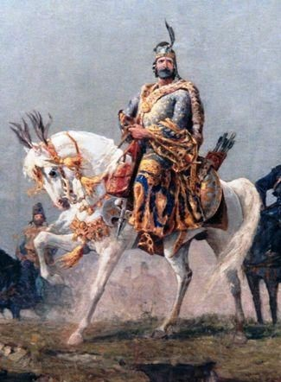
Honfoglaló nagyfejedelmeink: Álmos és Árpád
Anonymus északkelet felől, a Vereckei hágón át vezeti be a magyarokat, krónikáink viszont Erdélyen keresztül történt beköltözésről írnak.
Egyvalamiben egyezik meg az anonymusi és a krónikás hagyomány: az Álmos és Árpád közötti hatalomváltás már a Kárpát – medencében ment végbe.
Álmos vezér
Álmos talán már 894-ben, vagy azelőtt meghalt.
Árpádnak így mintegy másfél
évtizednyi uralkodás adatott 907-ben bekövetkezett haláláig.
E küzdelmes és győzelmes évek alatt bevégezte azt, amit apja elkezdett: a magyar honfoglalás ilyenformán Álmos és Árpád együttes érdeme.
A Feszty körképen
így ábrázolta
a művész
Árpád vezért

